Slide 1
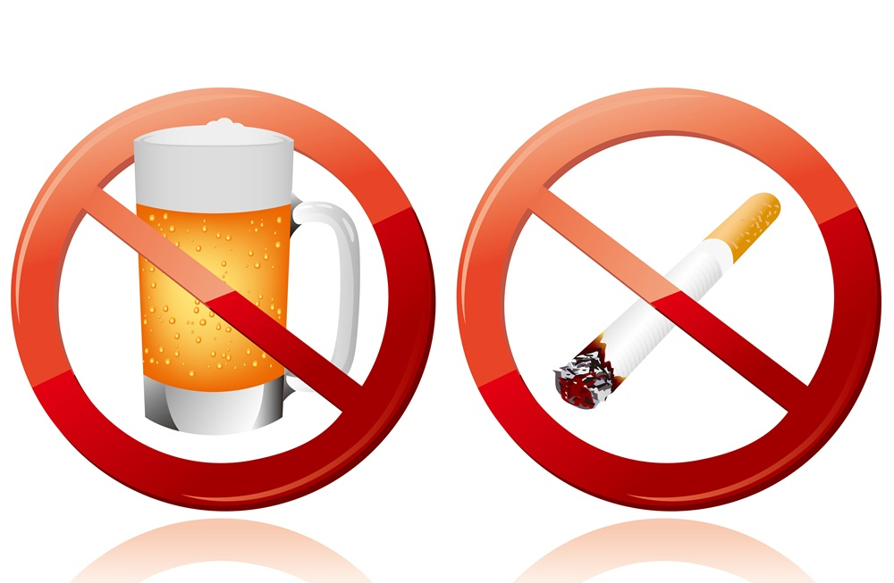
การคัดกรองและการบำบัดผู้ติดบุหรี่และเครื่องดื่มแอลกอฮอล์ ในประชากรอายุ 15 ปีขึ้นไป
1 มิถุนายน 2566
กลุ่มงานควบคุมโรคไม่ติดต่อฯ
สำนักงานสาธารณสุขจังหวัดเพชรบูรณ์

Slide 2
การคัดกรองและการบำบัดผู้ติดบุหรี่ ในประชากรอายุ 15 ปีขึ้นไป
เกณฑ์การคัดกรอง ร้อยละ 50
อำเภอ | เป้าหมาย | คัดกรอง | ร้อยละ | สูบบุหรี่ | ร้อยละ | ได้รับการบำบัด | ร้อยละ | เลิกบุหรี่ | ร้อยละ
วังโป่ง | 18,496 | 9,311 | 50.34 | 987 | 10.6 | 928 | 94.02 | 56 | 6.03
น้ำหนาว | 10,654 | 4,938 | 46.35 | 384 | 7.78 | 161 | 41.93 | 10 | 6.21
หนองไผ่ | 53,664 | 23,297 | 43.41 | 1,628 | 6.99 | 1,471 | 90.36 | 21 | 1.43
บึงสามพัน | 39,961 | 16,989 | 42.51 | 1,132 | 6.66 | 757 | 66.87 | 7 | 0.92
วิเชียรบุรี | 69,932 | 25,608 | 36.62 | 1,416 | 5.53 | 1,285 | 90.75 | 21 | 1.63
หล่มสัก | 97,071 | 32,188 | 33.16 | 2,355 | 7.32 | 1,674 | 71.08 | 2 | 0.12
หล่มเก่า | 46,477 | 14,055 | 30.24 | 830 | 5.91 | 701 | 84.46 | 18 | 2.57
ชนแดน | 38,615 | 10,393 | 26.91 | 1,132 | 10.89 | 1,046 | 92.4 | 39 | 3.73
ศรีเทพ | 38,740 | 9,556 | 24.67 | 1,093 | 11.44 | 858 | 78.5 | 36 | 4.20
เมืองพช. | 135,207 | 27,418 | 20.28 | 1,850 | 6.75 | 1,175 | 63.51 | 65 | 5.53
เขาค้อ | 21,753 | 3,797 | 17.46 | 327 | 8.61 | 290 | 88.69 | 29 | 10.00
จังหวัด | 570,570 | 177,550 | 31.12 | 13,134 | 7.4 | 10,346 | 78.77 | 304 | 2.94
เขต 2 | 2,081,742 | 846,920 | 40.68 | 71,755 | 8.47 | 52,725 | 73.48 | 1,046 | 1.98
ประเทศ | 37,877,318 | 13,833,227 | 36.52 | 1,064,460 | 7.69 | 743,161 | 69.82 | 16,972 | 2.28
ที่มา : HDC สสจ.เพชรบูรณ์
25 พฤษภาคม 2566
สูบบุหรี่ 1-10 มวน เสี่ยงต่ำ / 11-19 มวน เสี่ยงปานกลาง / 20 มวนขึ้นไป เสี่ยงสูง

Slide 3
การคัดกรองและการบำบัดผู้ติดแอลกอฮอล์ในประชากรอายุ 15 ปีขึ้นไป
เกณฑ์การคัดกรอง ร้อยละ 50
อำเภอ | เป้าหมาย | คัดกรอง | ร้อยละ | ดื่มสุรา | ร้อยละ | เสี่ยงต่ำ (0-10 คะแนน) | ร้อยละ | เสี่ยงปานกลาง (11-26 คะแนน) | ร้อยละ | เสี่ยงสูง (27 คะแนน ) | ร้อยละ
น้ำหนาว | 10,654 | 4,907 | 46.06 | 974 | 19.85 | 884 | 90.76 | 68 | 6.98 | 22 | 2.26
หนองไผ่ | 53,664 | 22,846 | 42.57 | 3,511 | 15.37 | 3,116 | 88.75 | 355 | 10.11 | 40 | 1.14
วิเชียรบุรี | 69,932 | 24,484 | 35.01 | 732 | 2.99 | 698 | 95.36 | 29 | 3.96 | 5 | 0.68
วังโป่ง | 18,496 | 6,391 | 34.55 | 819 | 12.81 | 782 | 95.48 | 34 | 4.15 | 3 | 0.37
หล่มสัก | 97,071 | 31,729 | 32.69 | 3,249 | 10.24 | 3,144 | 96.77 | 97 | 2.99 | 8 | 0.25
บึงสามพัน | 39,961 | 12,403 | 31.04 | 1,096 | 8.84 | 955 | 87.14 | 115 | 10.49 | 26 | 2.37
หล่มเก่า | 46,477 | 13,630 | 29.33 | 819 | 6.01 | 774 | 94.51 | 43 | 5.25 | 2 | 0.24
ชนแดน | 38,615 | 10,067 | 26.07 | 2,361 | 23.45 | 2,172 | 91.99 | 180 | 7.62 | 9 | 0.38
ศรีเทพ | 38,740 | 8,260 | 21.32 | 934 | 11.31 | 869 | 93.04 | 51 | 5.46 | 14 | 1.5
เมือง พช. | 135,207 | 19,661 | 14.54 | 2,619 | 13.32 | 2,555 | 97.56 | 54 | 2.06 | 10 | 0.38
เขาค้อ | 21,753 | 3,120 | 14.34 | 455 | 14.58 | 434 | 95.38 | 21 | 4.62 | 0 | 0
จังหวัด | 570,570 | 157,498 | 27.6 | 17,569 | 11.16 | 16,383 | 93.25 | 1,047 | 5.96 | 139 | 0.79
เขต 2 | 2,081,739 | 771,614 | 37.07 | 119,089 | 15.43 | 110,684 | 92.94 | 7,105 | 5.97 | 1,300 | 1.09
ประเทศ | 37,877,315 | 12,521,518 | 33.06 | 1,291,042 | 10.31 | 1,174,243 | 90.95 | 97,124 | 7.52 | 19,675 | 1.52
ที่มา : HDC สสจ.เพชรบูรณ์
25 พฤษภาคม 2566
*ดื่มในระดับเสี่ยงต่ำ (0-10 คะแนน)
ในอนาคตดื่มมากกว่านี้มีความเสี่ยงจะเกิดปัญหาจากการดื่มสุราได้
*ดื่มในระดับเสี่ยงปานกลาง (11-26 คะแนน)
มีความเสี่ยงปานกลางต่อสุขภาพและปัญหาอื่นๆ
ถ้าดื่มต่อเนื่องเสี่ยงต่อการติดสุราได้
*ดื่มในระดับเสี่ยงสูง (27 คะแนน)
มีความเสี่ยงสูงต่อการติดสุราแล้ว หรือติดสุราแล้ว

Slide 4
ข้อค้นพบ | แนวทางแก้ไข
1.การคัดกรอง - กลุ่มอายุ 15-19 ปี ทำได้ดีเนื่องจากมีการคัดกรองร่วมกับ การคัดกรองสุขภาพกาย/ใจ มีงบ สปสช สนับสนุน - คัดกรองร่วมกับการคัดกรองเบาหวาน/ความดัน - กลุ่ม อายุ 60 ปีขึ้นไป ควรคัดกรองมากขึ้น | 1.ให้ความรู้ในกลุ่มเยาวชน /สถานศึกษาเพื่อลดนักสูบนักดื่มหน้าใหม่ 2.เร่งคัดกรอง ไตรมาส 1-2 เช่น กลุ่ม 15-19 ปี (งบ สปสช.สนับสนุน) 3.Update ข้อมูลซักประวัติผู้มารับบริการทุกครั้ง
2.การบำบัดรักษา -การเข้าถึงคลินิกเลิกบุหรี่/แอลกอฮอล์ ต่ำกว่าเกณฑ์ | 1.ติดตามโดยหมอคนที่1 (อสม.ชักชวน/ติดตาม เข้าถึงกระบวนการช่วยเลิก ) 2.สนับสนุนการเข้าถึงคลินิกเลิกบุหรี่/ให้ผู้ป่วยตระหนัก ถึงโทษของการสูบบุหรี่ 3.บูรณาการกับคลินิกพิเศษ เช่น NCD ,COPD

Slide 5
